Slide 1
Сыйфатның билгеләре :
Төс
Тәм
Күләм, форма
Характер
Табигать күренешләре

Slide 2
1-нче текст
Менә кыш та килеп җитте. Җир йөзе кар белән капланды. Таулар, урманнар, болыннар – һәммәсе карның үзенә бер матурлыгы белән түшәлеп агардылар. Агачларның ботаклары мамыкларга төренде. Елгалар әллә кая, төпкә – боз астына качтылар.

Slide 3
2-нче текст Менә салкын кыш та килеп җитте.Җир йөзе ак кар белән капланды. Биек таулар, калын урманнар, киң болыннар – һәммәсе карның үзенә бер яңа матурлыгы белән түшәлеп агардылар. Агачларның ботаклары яңа, йомшак,ак мамыкларга төренде. Зур елгалар әллә кая, төпкә – калын боз астына качтылар.

Slide 4
Сыйфатларның чагыштыру дәрәҗәсе
(Cравнительная степень прилагательных)
-рак к - г
-рәк
Яшел + рәк ак-аграк
Кызыл + рак биек-биегрәк
Авыр + рак
Сары + рак

Slide 5
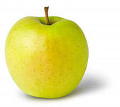
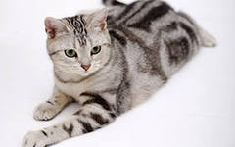
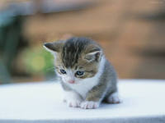
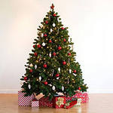

Slide 6
Физминутка.
Су буенда бакалар
Бик иртә уяндылар.
Алга да иелделәр,
Артка да бөгелделәр
Уңга да иелделәр,
Сулга да иелделәр.
Ә аннан соң бергәләшеп,
Куллар белән чәбәкләп,
Аяклар белән тыпырдап
Сикерешеп алдылар.

Slide 7
2-нче текст
Менә салкын кыш та килеп җитте.Җир йөзе ак кар белән капланды. Биек таулар, калын урманнар, киң болыннар – һәммәсе карның үзенә бер яңа матурлыгы белән түшәлеп агардылар. Агачларның ботаклары яңа, йомшак,ак мамыкларга төренде. Зур елгалар әллә кая, төпкә – калын боз астына качтылар.

Slide 8
салкын - салкынрак
ак - аграк
биек - биегрәк
калын - калынрак
киң - киңрәк
яңа - яңарак
йомшак - йомшаграк
зур - зуррак

Slide 9
Игътибарыгыз өчен рәхмәт!

